Slide 1
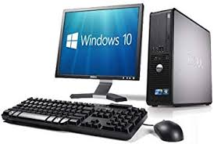
সবাইকে স্বাগতম

Slide 2
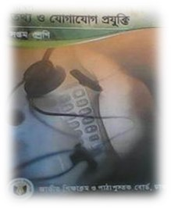
পরিচিতি
পাঠ পরিচিতি
বিষয়ঃ তথ্য ও যোগাযোগ প্রযুক্তি
শ্রেণিঃ সপ্তম
অধ্যায়ঃ দ্বিতীয়
সময়ঃ ৫০ মিনিট
তারিখঃ ১৮/০৫/২০১৯
শিক্ষক পরিচিতি
মোঃ রফিকুল ইসলাম
সহকারি শিক্ষক (কম্পিউটার)
আলহজ্ব এম এ মান্নান মহিলা দাখিল মাদ্রাসা
কটিয়াদি, কিশোরগঞ্জ।
মোবাইলঃ ০১৭২০১০৮৭৯৯
ইমেল- rafiq.pakundia@gmail.com

Slide 3
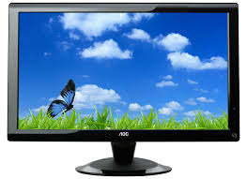
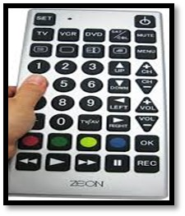
রিমোট কিসের কাজ করে তোমরা বলতে পারবে?
টিভি চালাতে রিমোট লাগে।

Slide 4
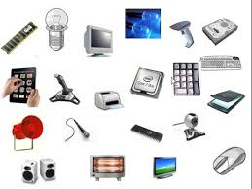
আজকের পাঠের বিষয়
কম্পিউটারের ইনপুট ডিভাইস

Slide 5
শিখনফল
এই পাঠ শেষে শিক্ষার্থীরা……
১। ইনপুট ডিভাইস চিহ্নিত করতে পারবে।
২। ইনপুট ডিভাইসের কাজ বর্ণনা করতে পারবে।
৩। ইনপুট ডিভাইসের গুরুত্ব ব্যাখ্যা করতে পারবে।

Slide 6
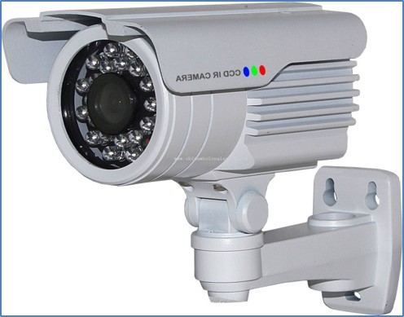
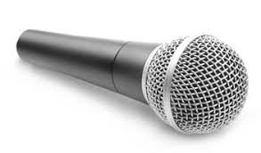
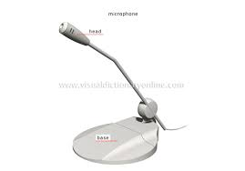
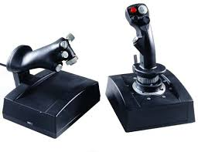
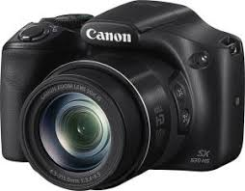
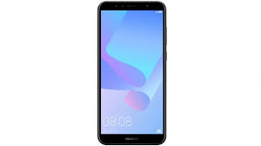
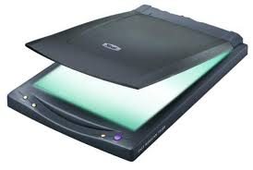
ছবি গুলোর দিকে লক্ষ্য কর
মাইক্রোফোন
মাইক্রোফোন
সি সি টিভি ক্যামেরা
জয়স্টিক
ডিজিটাল ক্যামেরা
স্মার্টফোন
স্ক্যানার

Slide 7
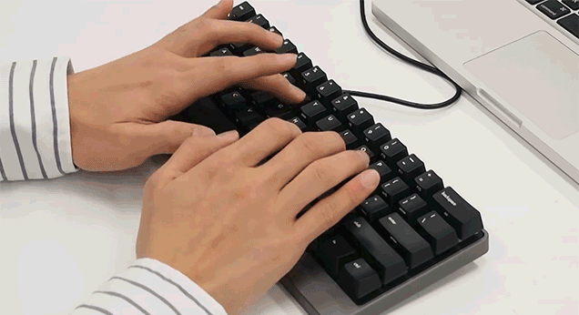
ইনপুট ডিভাইস
কীবোর্ড
ইনপুট Input শব্দের অর্থ প্রবেশ করানো আর ডিভাইস Davice শব্দের অর্থ যন্ত্র
কম্পিউটারে ইনপুট দেওয়ার প্রধান যন্ত্র হলো কী বোর্ড। কী বোর্ডের বোতাম চেপে যন্ত্রগুলোকে এ নির্দেশনা দিতে হয়।

Slide 8
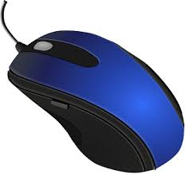
মাউস
মাউসের সাধারণত দুটি বাটন ও একটি স্ক্রলচক্র থাকে ।
মাউস দেখতে ইঁদুরের মতো।

Slide 9
জোডায় কাজ
জোড় সংখ্যা
ওয়েব ক্যামেরা দিয়ে কী কী কাজ করা ?
বিজোড় সংখ্যা
ছয়টি ইনপুট ডিভাইসের নাম খাতায় লেখ?
ইন্টারনেট ব্যবহার করে নিজের চলমান ছবি দূরবর্তী অন্য কোনো স্থানে পাঠানো যায়, ইন্টারনেট চ্যাটিং বা ইন্টারনেটের মাধ্যমে আলাপচারিতা করা যায়, ভিডিও আদান-প্রদান করা যায়, বাসা বাড়ির নিরাপত্তায় ব্যবহার করা যায়।
মাউস, কীবোর্ড, মাইকোফোন, স্ক্যানার, জয়স্টিক, স্মার্টফোন।

Slide 10
মূল্যায়ন
১। নৈবিক্তিক প্রশ্নের উত্তর দেখার জন্য নিচের কোন ডিভাইস দিয়ে কাজ করতে হয়?
ক) মাউস
খ) স্ক্যানার
গ) ও এম আর
ঘ) কীবোর্ড
২। নিচের কোনটি ইনপুট ডিভাইস?
ক) প্রিন্টার
খ) স্পিকার
গ) মনিটর
ঘ) কীবোর্ড
৩। আউটপুট ডিভাইস নয় কোন গুলো?
i) প্রিন্টার
ii) স্পিকার
iii) মনিটর
নিচের কোনটি উত্তরটি সঠিক?
ক) i
খ) i ও ii
ঘ) i, ii ও iii
গ) i ও iii

Slide 11
বাড়ীর কাজ
কম্পিউটারে কাজ করতে গিয়ে তোমাদের বাড়ীতে ইনপুট ডিভাইসের কী কী সমস্যার মধ্যে পড়, এবং কিভাবে সমাধান কর? ব্যাখ্যা কর?

Slide 12
ধন্যবাদ

